Slide 1
2022 Projectl
ProJect
발표자 : 심명기
조장 : 최수길
조원 : 전동현
조원 : 배준상

Slide 2
02
목차
01
02
03
04
05
06
동기
목적
개발 과정
회로도
시연
문제점 및
해결 과제

Slide 3
동기
수업이 끝난 뒤 마지막에 나가서 건물 밖에서 불 켜져 있는 교실을 본뒤,
다시 올라가 불을 꺼야 하는 상황에
불을 자동으로 꺼 주거나 원격에서 제어해주는 아이디어를 생각.
이를 아두이노, 서버, 스마트폰을 연결해 구현하려 함.

Slide 4
목적
목적
아두이노
서버를 구축하여 여러대의 아두이노를 통제 및 정보수집
스마트폰을 사용하여 서버에 접속해 원격으로 서버와 연결되어 있는 아두이노를 통제한다
서버
어플

Slide 5
개발 과정
서버구축
어플개발
최종결합
STEP 01
STEP 02
STEP 03
STEP 04
STEP 05
STEP 06
아두이노 서버연동
어플과 서버연동
ppt 제작

Slide 6
Server
서버개발
client 1
에코 서버를 활용. study23일에 수업에서 배운 C 언어 기반의 다중 접속 Thread 서버.
파일을 다루기 위해서 FILE pointer 를 사용. study12일. -a 옵션을 사용해서 로그 파일을 열어서 사용. w 와 r 옵션을 사용해서 person.dat 파일에 각 방의 인원수를 저장하고 불러옴.
분할 컴파일을 이용해서 command.c 를 만들고 server.c 와 같이 cc로 컴파일.
HTTP 1.1 메세지를 처리 하기 위해서 문자 찾기와 넣기 string.h 를 이용( strcmp, strcpy)
구름 IDE 솔루션을 이용한 365일 꺼지지 않는 무료 웹서버 구축
구름 IDE 웹서버
Wifi
Echo SerVer
Socket Connection
FILE
InOut
client 1
Wifi
Wifi
Command Process
Thread
client 1
log.dat
person.dat

Slide 7

서버 개발 과정
초기 파일 저장 신호처리
구름 IDE와 리눅스의 client를 통해서 서버 작동 확인영상

Slide 8
server.c
Server
func : main
Socket -Bind
-Listen
Thread
-Accept
-close
func : httpToCommand
Http 1.1 문자에서 명령 문자만 빼서 버퍼에 복사
client 1
Signal In
func : theadProc
-Send/Recv
Signal Out
Buf
client 1
command.c
func : main
-FILE pointer
-Input Buf command
log.dat
client 1
person.dat

Slide 9
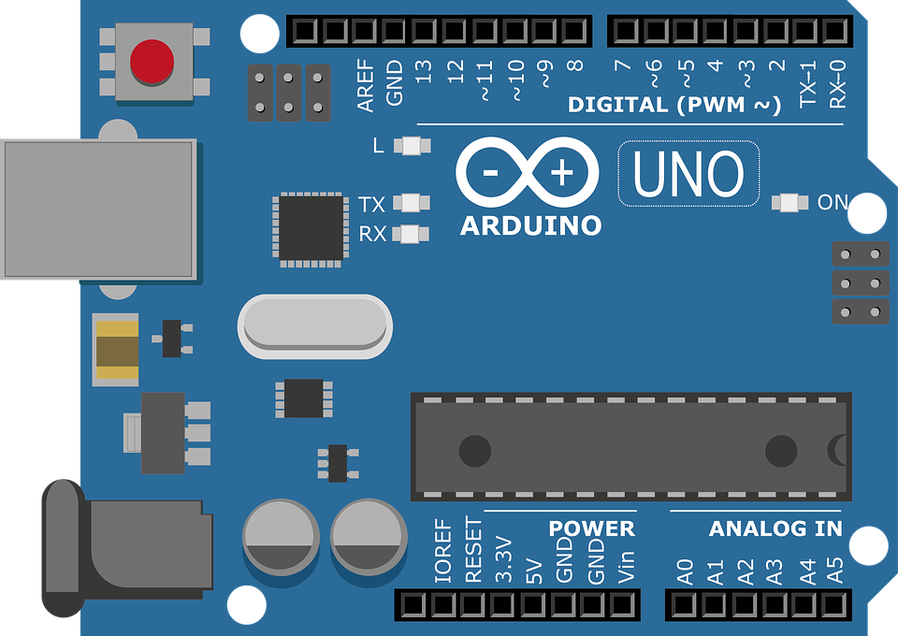

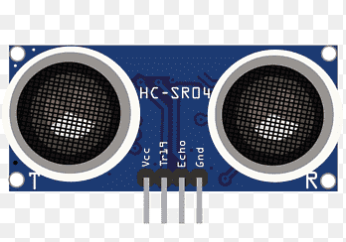
구름 IDE 웹서버
Arduino
Echo SerVer
Socket Connection
FILE
InOut
아두이노 개발
아두이노와 서버를 와이파이로 연결
초음파 센서를 통해 받은 데이터값을 판단해 서버로 데이터 송출
서버에서 특정 데이터값을 받으면 아두이노의 led를 끄고 켜는 동작을 함.
Command Process
Thread
log.dat
person.dat

Slide 10
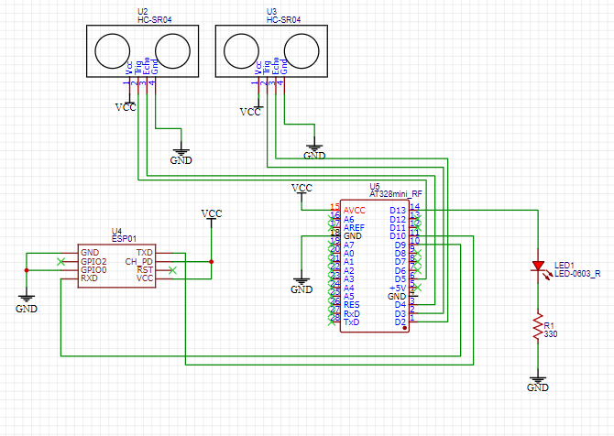
아두이노 회로도

Slide 11
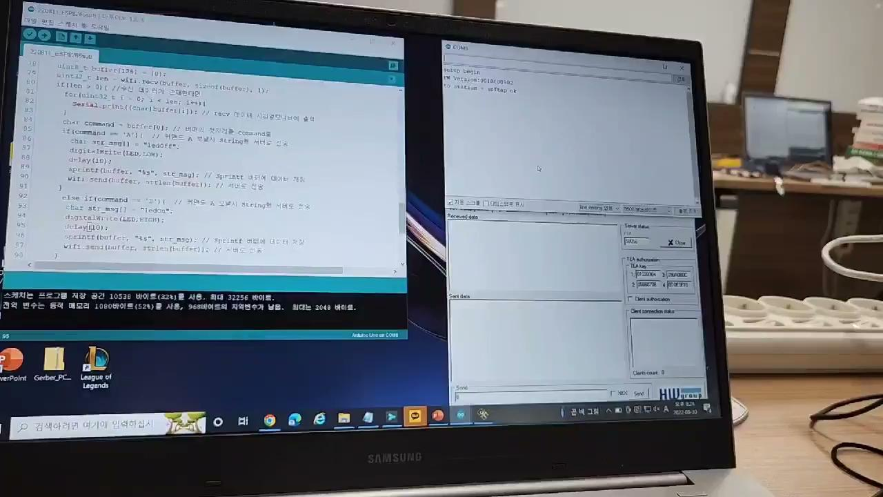
아두이노 개발 과정
초음파 및 LED사용
초기 파일 저장 신호처리
hercules Setup Utility 를 이용한 아두이노 작동 확인

Slide 12
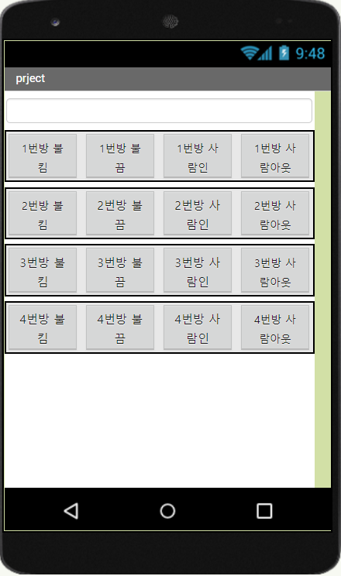
어플 개발
어플(앱인벤터)
솔루션
Product / Service
서버 접속
sever
원격제어
아두이노
어플을 사용해 사용자가 어디에 있든 서버에 접속하여 원격으로 제어가 가능하다.
어플을 통해 핸드폰으로 멀리서 있어도 서버에 접속을 하여 현재 방에 몇명이 있는지 원격으로 사람을 인,아웃 시킬수 있으며 방 불을 끌수 있게 서버를 통해 신호를 주고받는다,

Slide 13
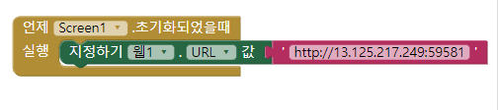
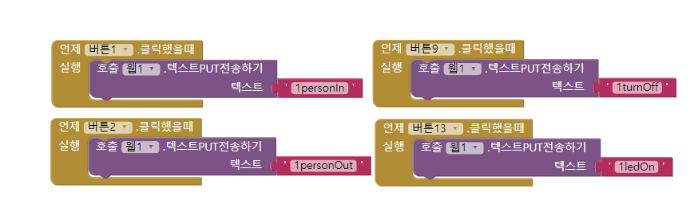
구름IDE웹서버
어플
Echo SerVer
Socket Connection
FILE
InOut
앱 인벤터 사용
Command Process
Thread
log.dat
person.dat
서버의 IP값을 어플에 넣어 어플 실행시 서버와 연결
서버에 값을 보내 각방에 있는 아두이노 통제
서버에서 특정 데이터값을 받으면 아두이노를 통제함.

Slide 14
구성도
Sever
아두이노
핸드폰
초음파 센서(HC-SR04)
통신
WI-FI 모듈
어플
LED

Slide 15

시연

Slide 16
핸드폰어플(앱인벤터)로 서버에 신호 보내는 영상 - mp4

Slide 17
시연
핸드폰어플(앱인벤터)로 서버에 신호 보내는 영상

Slide 18
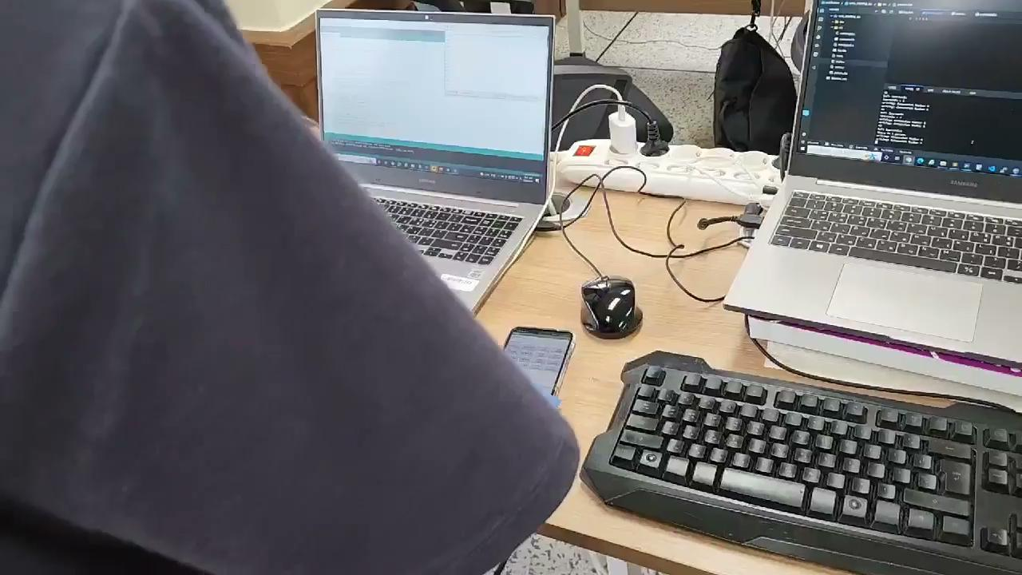
아두이노 개발
서버와 통신하여
초음파 및 LED사용
서버와 초기 파일 저장 신호처리
서버를 이용해 아두이노 작동 확인

Slide 19
Purpose
문제점 및 해결과제

Slide 20
문제점
01
delay()가 진행중일때 서버쪽에서 데이터를 받지못함
millis()함수를 사용하여 동작에 지연을 주는 delay() 방식에서 시간을 체크해서 작동하는 방식의 코드로 바꿔사용함.
02
와이파이 모듈 esp-01이 서버와 연결되지않음
서버와 연결이 되지않아서 먼저 회로에 문제가있는지 확인하고, 코드에 문제가있는지 확인함. 둘다 문제가없어서 와이파이 모듈에 문제라고 판단. 모듈을 구해 반복적으로 바꿔 되는 모듈을 찾아서씀.
03
앱 인벤터의 HTTP 1.1 메세지 처리
간단한 char 배열로 명령어를 처리 하려고 계획을 했지만 앱인벤터를 사용 하면서 HTTP 1.1 표준의 메세지의 처리가 필요하게 됨. —-> strcmp 로 필요한 메세지를 찾아서 처리함.
# millis()
# esp-01
# HTTP1.1

Slide 21
해결과제
01
보안 문제가 있음. 데이터를 암호화 해서 전송 해야된다.
02
char형 메세지로 통신하는 것 대신 HTTP 1.1 표준으로 통신할 수 있는 모듑을 적용 해야함.
03
초음파 센서가 튕기는 값이 있음
04
에코서버를 모델로 해서 각 방에 서버에서 나가는 코드가 모든 방에 나가게 됨.
특정 메시지가 특정 방에만 보내게 변경 해야 함.
05
어플이 서버에 메시지를 보낼때에만 접속을 하고 보내지 않을 때에는 서버와 연결이 끊긴다.
06
초음파 센서대신 이미지 처리를 통해 대상의 ID 까지 인식할 수 있는 시스템이 필요. OpenCV . image recognition(AI).

Slide 22
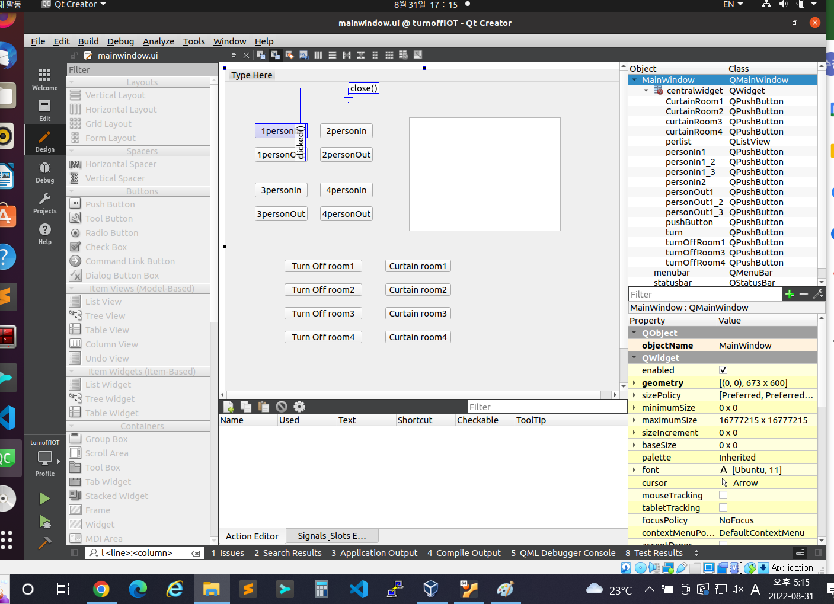
실패
QT작성-앱인벤터로 대체

Slide 23
Team
발표자
조장
조원
조원
심명기
최수길
전동현
배준상

